Slide 1
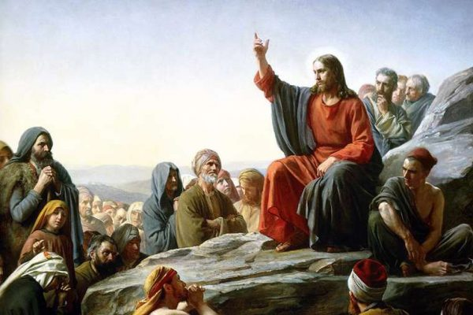
Cursus de Bergrede
Dagelijkse inspiratiebron
voor een radicaal leven
als volgeling van Jezus

Slide 2
Opwekking 462
(Refrein)
Aan uw voeten Heer, is de hoogste plaats
Daarom kniel ik neer bij U
Om bij U te zijn is de grootste eer,
Daarom buig ik mij voor U.

Slide 3
Opwekking 462
(1)
Ja ik verkies nu om bij U te zijn,
en om naar U te luisteren.
In plaats van altijd maar weer bezig te zijn,
kom ik nu tot U, o Heer.

Slide 4
Opwekking 462
(Refrein)
Aan uw voeten Heer, is de hoogste plaats
Daarom kniel ik neer bij U
Om bij U te zijn is de grootste eer,
Daarom buig ik mij voor U.

Slide 5
Opwekking 462
(2)
Mijn hart verlangt ernaar om samen te zijn,
hier in een plaats van aanbidding,
in Geest en waarheid samen één te zijn,
in aanbidding voor U.

Slide 6
Opwekking 462
(Refrein)
Aan uw voeten Heer, is de hoogste plaats
Daarom kniel ik neer bij U
Om bij U te zijn is de grootste eer,
Daarom buig ik mij voor U.

Slide 7
Opwekking 462
(3)
Zoals een vader die zijn kind omarmt,
ja zo omarmt U ook mij.
U bent een Vader die vertroost en beschermt.
En ik kom tot rust bij U. (3x)

Slide 8
Start van de cursus

Slide 9
Wat hoop jij?
Wat hoop je van deze cursus?

Slide 10
Wat hoop ik?
“Laat jezelf raken door Jezus’ beroemdste toespraak!
Verdiep je spiritualiteit door te leren leven in de geest van Jezus!
Maak de stap van geloven op basis van leerregels naar dagelijks leven vanuit een leefregel!”

Slide 11
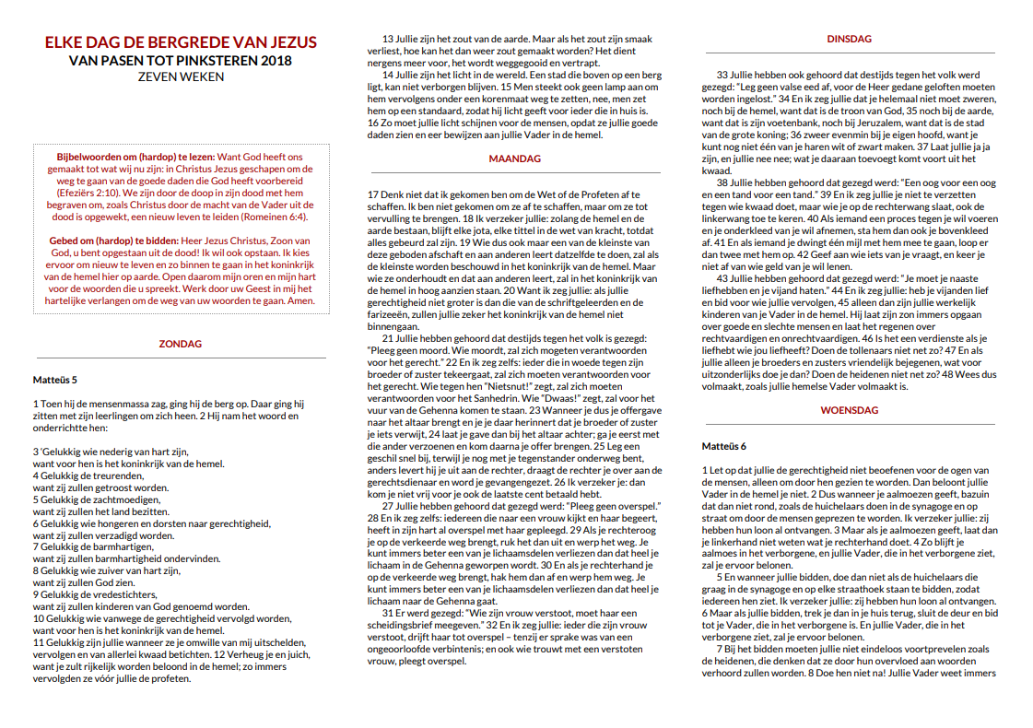
Elke dag de Bergrede?
App-groepjes vormen...

Slide 12
Wat hoop ik?
“Na de cursus is de Bergrede (of: de ‘BergRegel’) voor jou een kostbare en onmisbare bron voor je eigen leven met de Heer geworden. Je bent vertrouwd met de inhoud ervan en je ervaart dat de Geest je aanvuurt om de radicale boodschap van de Bergrede uit te leven in je dagelijkse wandel met God.”
Wat is jouw persoonlijke doel met deze cursus?

Slide 13
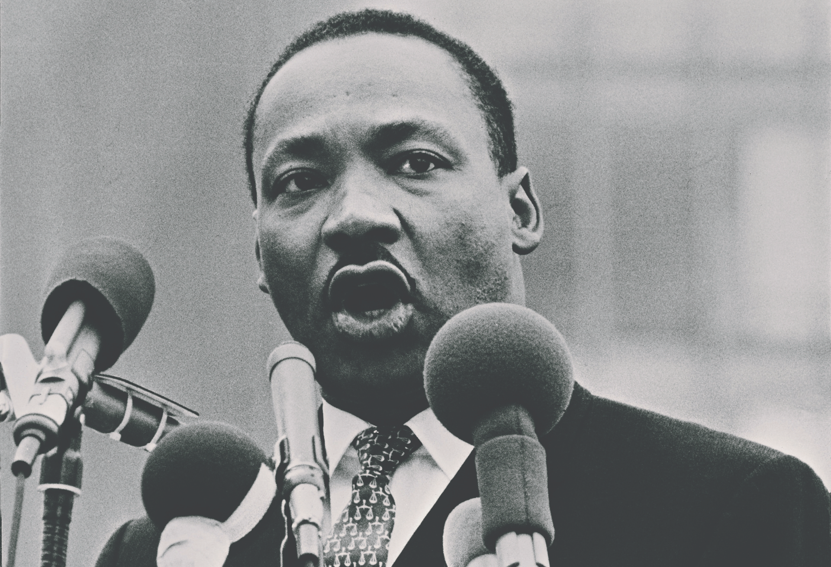
1 Is de Bergrede actueel?
Martin Luther King, ♰ 4 april 1968

Slide 14
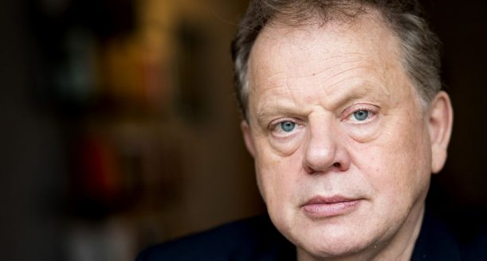
1 Is de Bergrede actueel?
4 april 2018, Bas Heijne houdt zijn Bergrede in de Amersfoortse Bergkerk

Slide 15
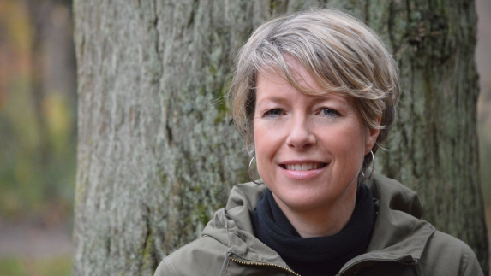
1 Is de Bergrede actueel?
4 april 2018, Claartje Cruijff, Theoloog des Vaderlands: project Heilige Ruimte vanuit Onze Vader. Trefwoord van de maand: Koninkrijk!

Slide 16
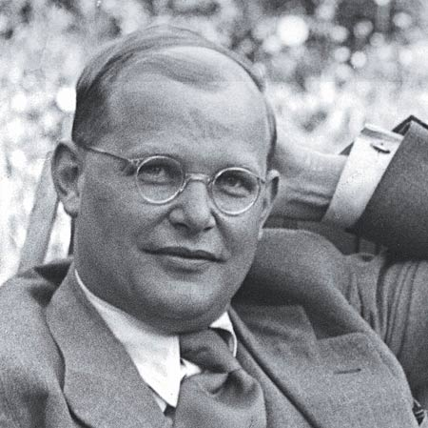
2 Waarom is de Bergrede zo belangrijk?
Dietrich Bonhoeffer

Slide 17
2 Waarom is de Bergrede zo belangrijk?
Dietrich Bonhoeffer (1935): “Ik geloof te weten dat ik eigenlijk dan pas innerlijk helder en werkelijk oprecht zou zijn als ik echt begon ernst te maken met de Bergrede. Hier is de enige krachtbron (...). Het herstel van de kerk komt zeker weten voort uit een soort van nieuw kloosterleven, dat met het oude alleen een compromisloos leven volgens de Bergrede in de navolging van Christus gemeen heeft. Ik geloof dat het de hoogste tijd is hiervoor de mensen te verzamelen.”

Slide 18
2 Waarom is de Bergrede zo belangrijk?
Op zoek naar een nieuwe kern voor christen zijn en kerk zijn vandaag
Pasen is: naar Galilea gaan (Matteüs 28)
Bergrede als dooponderwijs (Didachè, 1e eeuw)
Geloven als navolging: van leerregels naar leefregel (‘BergRegel’)
Sociale dimensie van het evangelie (social gospel)

Slide 19
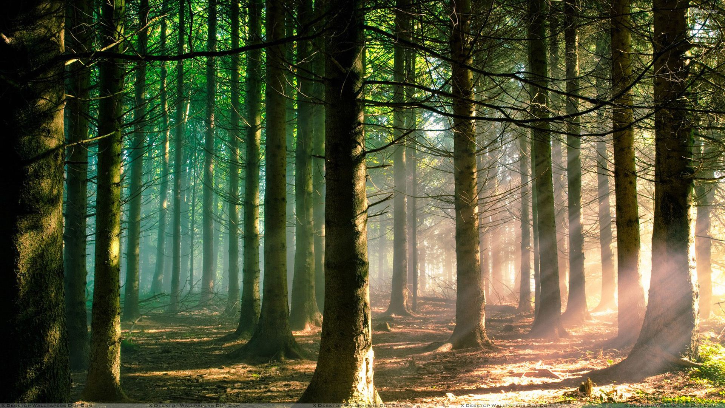
Bergrede: de bomen en het bos...

Slide 20
Bergrede: de bomen en het bos...
Welke drie uitspraken komen het eerst bij je boven als je aan de Bergrede denkt?
Welk ene woord in de Bergrede is volgens jou het belangrijkste?
Schrijf voor je zelf op...
Deel het met wie naast je zit...

Slide 21
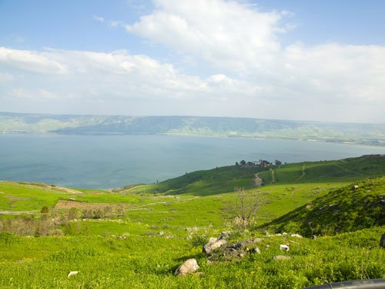
3 Waar staat die ‘berg’ uit de ‘Berg-rede’ voor?

Slide 22
3 Waar staat die ‘berg’ uit de ‘Berg-rede’ voor?
De berg waar Jezus zich regelmatig terugtrok
Zie ook Lucas 6:
nacht in gebed (6:12) (binnenkamer)
leerlingen uitkiezen (6:13-16)
intro toespraak (6:17-20)
‘veldrede’ (6:21-49)
De Jezus-berg (tegenover de Mozes-berg: Sinaï)
De berg: waar de hemel de aarde raakt

Slide 23
4 Hoe moeten we de Bergrede lezen?
‘Spirituele hermeneutiek’
LEES: zorgvuldig, aandachtig, herhalend lezen wat er staat
LUISTER: zoeken naar wat de Geest op dit moment tegen jou wil zeggen
LEEF: daadwerkelijk in praktijk brengen wat je gelezen en gehoord hebt

Slide 24
4 Hoe moeten we de Bergrede lezen?
LEES | HOOFD | OVERTUIGINGEN | STUDEER- KAMER
LUISTER | HART | VERLANGENS | BINNEN- KAMER
LEEF | HANDEN | PRAKTIJKEN | DAGELIJKS LEVEN

Slide 25
Een oefenmoment...
Jezus zegt: “Zo moet jullie licht schijnen voor de mensen, opdat ze jullie goede daden zien en eer bewijzen aan jullie Vader in de hemel.”
Lees...
Luister...
Leef...

Slide 26
5 Wat is de context van de Bergrede?
Aanloop in Matteüs 4:16: “Het volk dat in duisternis leefde, zag een schitterend licht, en zij die woonden in de schaduw van de dood werden door het licht beschenen.”
Matteüs 4:17: “Vanaf dat moment begon ​Jezus​ zijn verkondiging. ‘Kom tot inkeer,’ zei hij, ‘want het ​koninkrijk van de hemel​ is nabij!’”

Slide 27
5 Wat is de context van de Bergrede?
Matteüs-evangelie: 5 grote toespraken (een nieuwe Thora?)
Matteüs 5-7: Bergrede
Matteüs 10: Uitzending van de twaalf
Matteüs 13: Gelijkenissen van het koninkrijk
Matteüs 18: Onderwijs
Matteüs 24-25: Over de laatste dingen

Slide 28
5 Wat is de context van de Bergrede?
De Bergrede is de Bergrede van JEZUS. We moeten met ons gezicht naar hem toe gekeerd staan. Hij is onze priester, leraar en koning.
Zonder JEZUS wordt de Bergrede
een nieuwe wet
een verbeterprogramma
een loden last

Slide 29
5 Wat is de context van de Bergrede?
De Bergrede maakt deel uit van de Bijbel als geheel.
Zoek al lezend naar verbindingen met andere bijbelgedeelten (bv. brief van Jacobus, Psalm 1, 1 Korintiërs 13, Galaten 5, Romeinen 12 enzovoort)
Zie de Bergrede als een uitgebreide praktische uitwerking van andere bijbelse uitspraken zoals:
Psalm 25:4-5, Johannes 13:34-35, Efeziërs 2:10, Titus 2:14

Slide 30
5 Wat is de context van de Bergrede?
Psalm 24:4-5
Maak mij, HEER, met uw wegen vertrouwd, leer mij uw paden te gaan. Wijs mij de weg van uw waarheid en onderricht mij, want u bent de God die mij redt, op u blijf ik hopen, elke dag weer.

Slide 31
5 Wat is de context van de Bergrede?
Johannes 13:34-35
Ik geef jullie een nieuw gebod: heb elkaar lief. Zoals ik jullie heb liefgehad, zo moeten jullie elkaar ​liefhebben. Aan jullie ​liefde​ voor elkaar zal iedereen zien dat jullie mijn ​leerlingen​ zijn.’

Slide 32
5 Wat is de context van de Bergrede?
Efeziërs 2:10
Want hij heeft ons gemaakt tot wat wij nu zijn: in ​Christus​ ​Jezus​ geschapen om de weg te gaan van de goede daden die God heeft voorbereid.

Slide 33
5 Wat is de context van de Bergrede?
Titus 2:11-14
11 Gods ​genade​ is openbaar geworden tot redding van alle mensen. 12 Ze leert ons dat we goddeloze en wereldse begeerten moeten afwijzen en bezonnen, ​rechtvaardig​ en vroom in deze wereld moeten leven, 13 in afwachting van het geluk waarop wij hopen: de verschijning van de majesteit van de grote God en van onze redder ​Jezus​ ​Christus. 14 Hij heeft zichzelf voor ons gegeven om ons van alle ​zonde​ vrij te kopen, ons te ​reinigen​ en ons tot zijn volk te maken, dat vol ijver is om het goede te doen.

Slide 34
6 Voor wie is de Bergrede bedoeld?
Voor iedereen?
de twaalf leerlingen (4:18-22; 5:1b)
de mensenmassa (5:1a; 7:28-29)

Slide 35
6 Voor wie is de Bergrede bedoeld?
5 manieren om de geldigheid van de Bergrede te beperken:
geldt alleen voor bepaalde tijd (Jezus komt terug)
alleen voor geestelijke stand, monniken (‘evangelische raden’)
alleen voor persoonlijk leven christenen
alleen als gezindheidsethiek (liefde)
alleen als kenbron van onze ellende

Slide 36
7 Hoe is de Bergrede opgebouwd?
Basis: Geluk, Zout en Licht (5:3-16)
Gerechtigheid in het sociale leven (5:17-48)
Gerechtigheid in het religieuze leven (6:1-18)
Gerechtigheid in het dagelijkse leven (6:19-7:12)
Slot: Weg, Vrucht en Doen (7:13-27)
Gerechtigheid: de ware innerlijke goedheid, de integriteit die past bij het koninkrijk van de hemel en die alleen Jezus je kan geven!

Slide 37
8 Wat zijn kernverzen uit de Bergrede?
5:3 - gelukkig wie nederig van hart zijn...
5:16 - zo moet jullie licht schijnen...
5:17 - ik ben niet gekomen
5:20 - je gerechtigheid moet overvloedig zijn...
5:48 - wees volmaakt...
6:6 - ga in je binnenkamer...
6:33 - zoek eerst...
7:12 - dit is het hart van de wet...

Slide 38
De achtvoudige zegen van Jezus

Slide 39
De achtvoudige zegen van Jezus
Gezegend mensen die nederig van hart zijn:
zij zullen het koninkrijk van de hemel binnengaan.
Gezegend mensen die treuren:
zij zullen getroost worden.
Gezegend mensen die zachtmoedig zijn:
zij zullen het land bezitten.
Gezegend mensen die hongeren en dorsten naar gerechtigheid:
zij zullen verzadigd worden.
Gezegend mensen die barmhartig zijn:
zij zullen barmhartigheid ondervinden.
Gezegend mensen die zuiver van hart zijn:
zij zullen God zien.
Gezegend mensen die vrede brengen:
zij zullen kinderen van God genoemd worden.
Gezegend mensen die vanwege de gerechtigheid vervolgd worden:
zij zullen het koninkrijk van de hemel binnengaan.

Slide 40
Opwekking 334
(1)
Heer, uw licht en uw liefde schijnen
waar U bent zal de nacht verdwijnen.
Jezus, Licht van de wereld, vernieuw ons.
Levend Woord, ja uw waarheid bevrijdt ons.
Schijn in mij, schijn door mij.

Slide 41
Opwekking 334
(Refrein)
Kom, Jezus kom, vul dit land met uw heerlijkheid
kom heil’ge Geest, stort op ons uw vuur
zend uw rivier laat uw heil heel de aard vervullen
spreek, Heer, uw woord dat het licht overwint

Slide 42
Opwekking 334
(2)
Heer, 'k wil komen in uw nabijheid.
Uit de schaduwen in uw heerlijkheid.
Door het bloed mag ik u toebehoren.
Leer mij, toets mij, uw stem wil ik horen.
Schijn in mij, schijn door mij.

Slide 43
Opwekking 334
(Refrein)
Kom, Jezus kom, vul dit land met uw heerlijkheid
kom heil’ge Geest, stort op ons uw vuur
zend uw rivier laat uw heil heel de aard vervullen
spreek, Heer, uw woord dat het licht overwint

Slide 44
Opwekking 334
(3)
Staan wij oog in oog met u, Heer.
Daalt uw stralende licht op ons neer.
Zichtbaar, tastbaar wordt u in ons leven.
U volmaakt wie volkomen zich geven.
Schijn in mij, schijn door mij.

Slide 45
Opwekking 334
(Refrein)
Kom, Jezus kom, vul dit land met uw heerlijkheid
kom heil’ge Geest, stort op ons uw vuur
zend uw rivier laat uw heil heel de aard vervullen
spreek, Heer, uw woord dat het licht overwint.

Slide 46
Tot woensdag 18 april!

